Slide 1
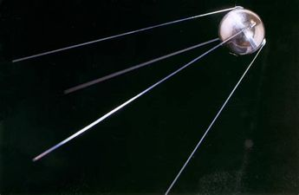
Sputnik 1

Slide 2
Sputnik 1
Ein Künstlicher Erdsatellit.
Wird in die Erdumlaufbahn geschossen
Weil der Weltraum ist, der ein Mysterium ist das ergründet werden will
Führt zu Gründung der Nasa und hat die Mondlandung zur Folge
Notes:
04.Oktober.1957 von den Russen in die Erd Umlaufbahn geschossen
Sendete 21 Tage ein Funksignal an die Erde
Verglühte am 4 Januar 1958 = 3 Monate später

Slide 3
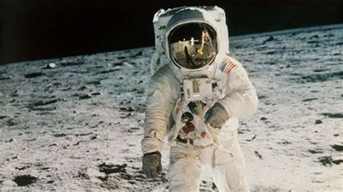
Mondlandung

Slide 4
Mondlandung
Neil Armstrong auf dem Mond
Weil der Weltraum ist, der ein Mysterium ist das ergründet werden will
Steht für die Eroberung des Weltraums durch die USA
Notes:
3 Personen an Mondlandung beteiligt
Neil Armstrong , Edwin Buss Aldrin, Micheal Collins; Collins Kreiste um den Mond während Armstrong und Aldrin ihn betraten
Apollo 11

Slide 5
Die Bilder verbindet der Start und das Ende des sogenannten „Space Race“
Das „Space Race“ fand mitten im Kalten Krieg statt
Sputnik 1 führt zur Gründung der NASA
Setzt Grundstein für Erdsatelliten z.B. Starlink und Raumsonden der heutigen Zeit z.B. Lucy (Jupiter Raumsonde),
Notes:
Gründung NASA 29.Juli 1958

Slide 6
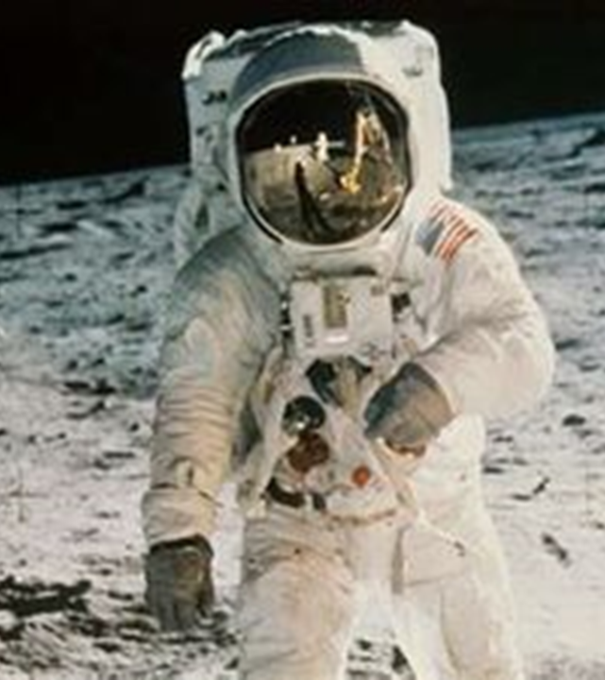
Quizfrage
Wie hieß die Raumfahrt Mission zum Mond ?
Notes:
Apollo 11

